Slide 1
Les fractions dans notre classe
Par Deirdre McNamee
Les fractions dans notre classe par Deirdre McNamee. CC-BY-NC-SA.

Slide 2
Créer des fractions
  Qui joue à un sport en dehors de l’école ?
  Qui joue d’un instrument en dehors de l’école ?
  Combien d’élèves sont ici aujourd’hui ?
Les fractions dans notre classe par Deirdre McNamee. CC-BY-NC-SA.

Slide 3
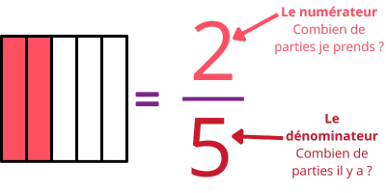
Les parties d’une fraction
La barre de fraction
« Deux cinquièmes »
Les fractions dans notre classe par Deirdre McNamee. CC-BY-NC-SA.
Notes:
L’image vient de https://www.digischool.fr/cours/decouvrir-et-manipuler-les-fractions-simples-zv0v

Slide 4
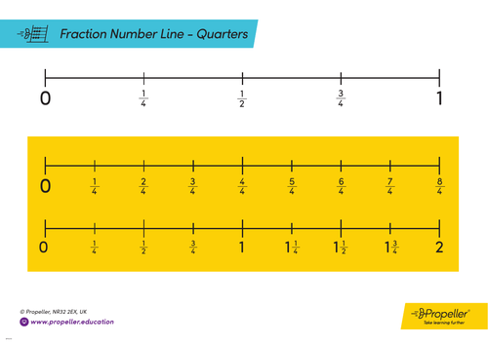
Comment représenter une fraction
Modèle d’aire
Droite numérique
Modèle d’ensemble
Les fractions dans notre classe par Deirdre McNamee. CC-BY-NC-SA.

Slide 5
Créer vos propres fractions
  Mettez-vous en groupes de 4 ou 5
  Cherchez un grand papier et des marqueurs
  Divisez votre papier en 3 parties
  Choisissez 3 questions à utiliser pour créer des fractions dans votre groupe et écrivez-les sur votre papier (1 question dans chacune des 3 parties)
  Pour chaque question que vous avez choisie, écrivez une fraction pour représenter votre réponse
  Ensuite, dessinez un modèle pour représenter ta fraction. Il faut utiliser chaque modèle au moins une fois (modèle linéaire, ligne numérique et modèle de groupe)
Les fractions dans notre classe par Deirdre McNamee. CC-BY-NC-SA.

Slide 6
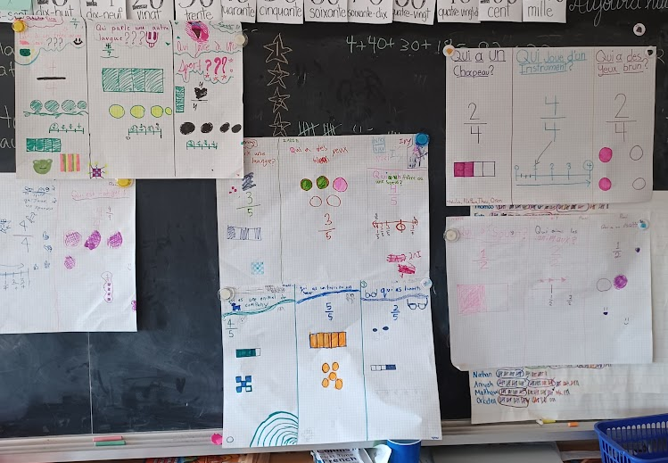
Exemples
  Les questions - Choisissez 3 !
  Qui porte la couleur rouge ?
  Qui a un frère ou une sœur ?
  Qui parle une autre langue ?
  Qui a un animal domestique ?
  Qui a des yeux bruns ?
  Qui joue d’un instrument ?
  Qui joue à un sport ?
  Qui porte un chapeau ?
  Qui a fatigué ?
Les fractions dans notre classe par Deirdre McNamee. CC-BY-NC-SA.

